Slide 1
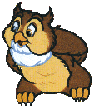
своя
игра
Учитель начальных классов: Хромуничева П.А.

Slide 2
Загадки | 10 | 20 |  | 40 | 50
Растения | 10 | 20 |  | 40 | 50
Животные | 10 | 20 |  | 40 | 50
Сказки | 10 | 20 |  | 40 | 50
Смекалка | 10 | 20 |  | 40 | 50
Самый, самый… | 10 | 20 |  | 40 | 50
30
30
30
30
30
30

Slide 3
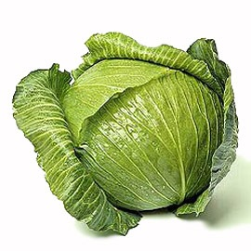
Загадки 10
Уродилась я на славу,
Голова бела, кудрява.
Кто любит щи – меня ищи.
Ответ:

Slide 4
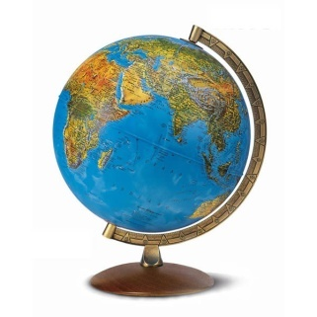
Загадки 20
На ноге стоит одной,
Крутит-вертит головой.
Нам показывает страны,
Реки, горы, океаны.
Ответ:

Slide 5
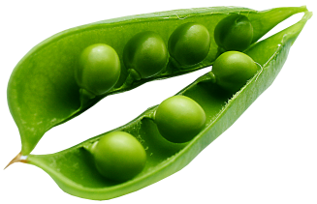
Загадки 30
Раскололся тесный домик
На две половинки,
И посыпались в ладони
Бусинки-дробинки.
Ответ:

Slide 6
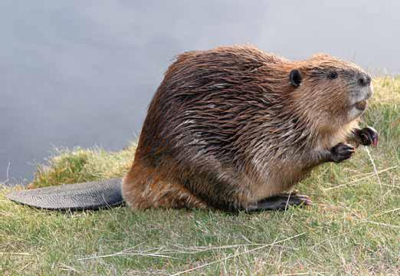
Загадки 40
Есть в реке работники,
Не столяры, не плотники,
А выстроят плотину –
Хоть пиши картину.
Ответ:

Slide 7
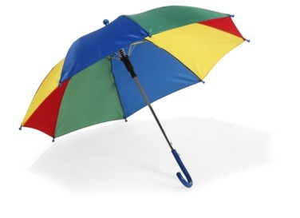
Загадки 50
Сложишь – клин,
А разложишь – блин.
Ответ:

Slide 8
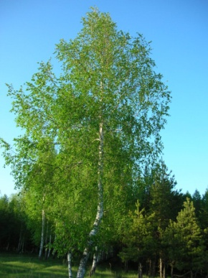
Растения 10
С этим стройным деревцем часто сравнивают стройных девушек.
А ещё на коре этого дерева в старину писали, используя её вместо бумаги. Что это за дерево?
Ответ: Берёза

Slide 9
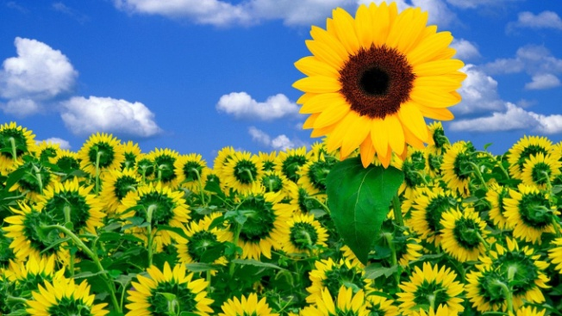
Растения 20
Какой цветок называют цветком солнца? Это крупный цветок, из семян которого получают полезное масло.
Ответ:
Подсолнечник

Slide 10
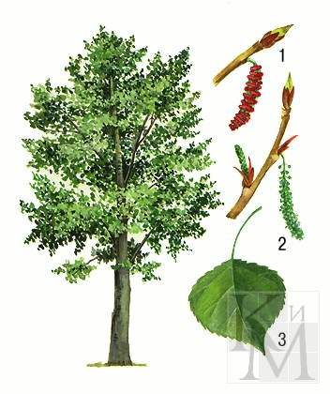
Растения 30
О каком дереве идёт речь?
Среди лета метелица,
Снег летит и стелется.
Ответ: Тополь

Slide 11
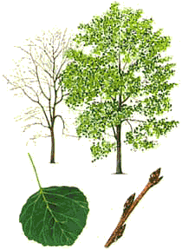
Растения 40
О каком дереве идёт речь?
Что за дерево стоит –
Ветра нет, а лист дрожит?
Ответ: Осина

Slide 12
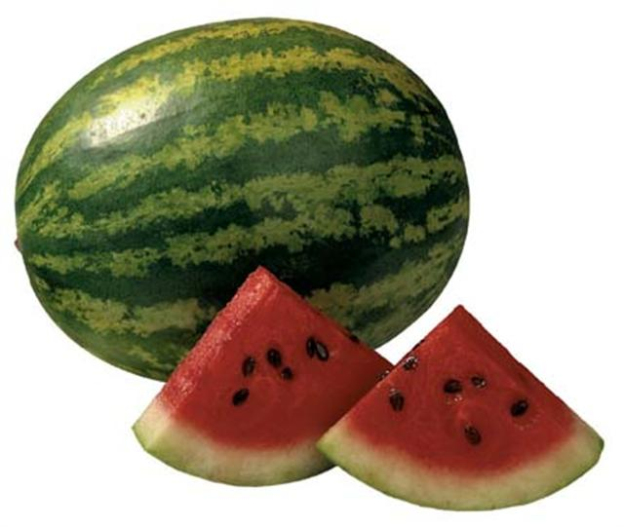
растения 50
Эта огромная ягода родом из Азии. Её родственники: дыня, тыква и огурец.
Ответ: арбуз

Slide 13
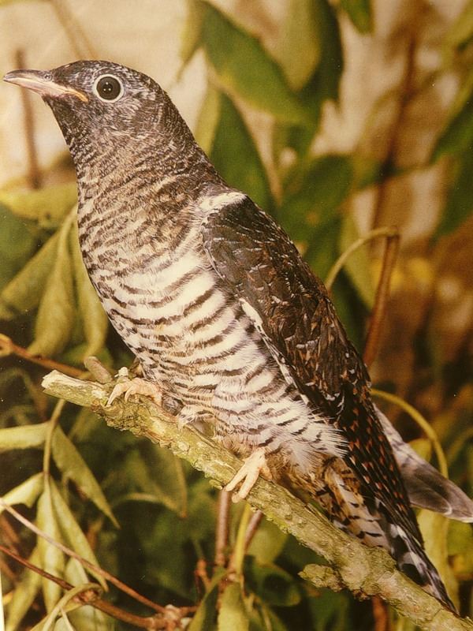
Животные 10
Какая птица подбрасывает яйца в чужие гнёзда?
Ответ: Кукушка

Slide 14
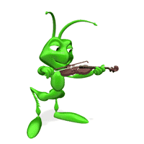
Животные 20
Кто «слышит» ногами?
Ответ: Кузнечик

Slide 15
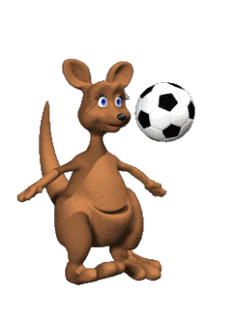
Животные 30
Какое животное носит детей в сумке?
Ответ: Кенгуру

Slide 16
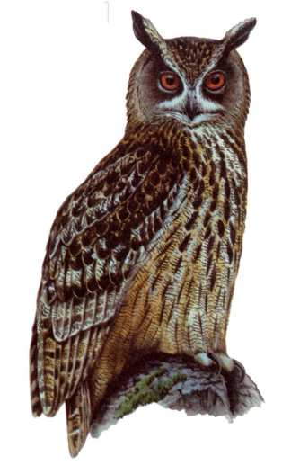
Животные 40
Какую птицу называют пернатой кошкой?
Ответ: Сова

Slide 17
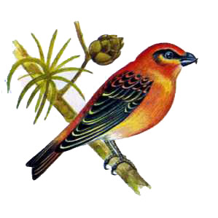
Животные 50
Какая птица выводит птенцов зимой?
Ответ: Клёст

Slide 18
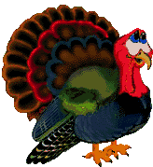
Смекалка 10
Индюк на двух ногах весит 10 кг. Сколько он будет весить, если встанет на одну ногу?
Ответ: 10 кг

Slide 19
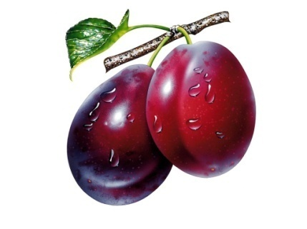
Смекалка 20
На тарелке лежат
сливы. Сестра взяла половину всех слив, а брат – остальные 4 сливы. Сколько слив было на тарелке?
Ответ: 8 слив

Slide 20
Смекалка 30
На двух руках 10 пальцев.
Сколько пальцев на 10 руках?
Ответ: 50 пальцев

Slide 21
Смекалка 40
Верёвку разрезали в 5 местах.
Сколько частей получилось?
Ответ: 6 частей

Slide 22
Смекалка 50
В классе 21 ученик.
Сколько потребуется парт, чтобы рассадить всех учеников?
Ответ: 11 парт

Slide 23
Сказки 10
Из чего фея сделала Золушке карету?
Ответ: Тыква

Slide 24
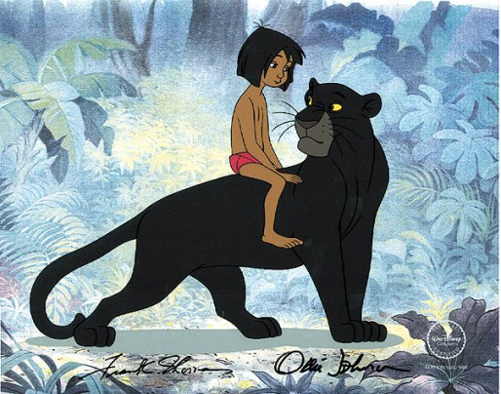
Сказки 20
Как звали пантеру, друга Маугли?
Ответ: Багира

Slide 25
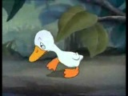
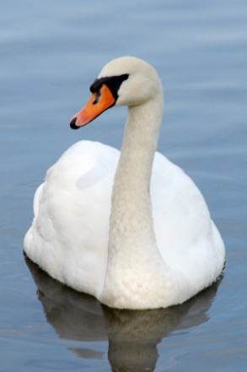
Сказки 30
В кого превратился гадкий утёнок из сказки Г. Х. Андерсена?
Ответ:
В лебедя

Slide 26
Сказки 40
Нежная девочка с рыбьим хвостом, героиня сказки Г.Х. Андерсена. Кто это?
Ответ: Русалочка

Slide 27
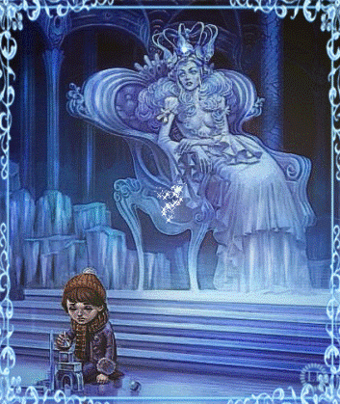
Сказки 50
Какое слово выкладывал Кай из льдинок?
Ответ: Вечность

Slide 28
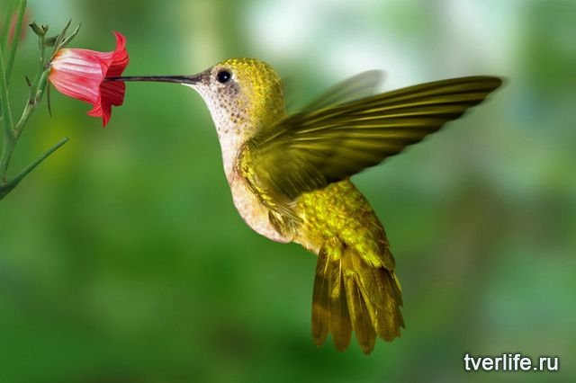
Самый, самый… 10
Назовите самую маленькую птицу.
Ответ: Колибри
(их называют ещё – птица-муха)

Slide 29
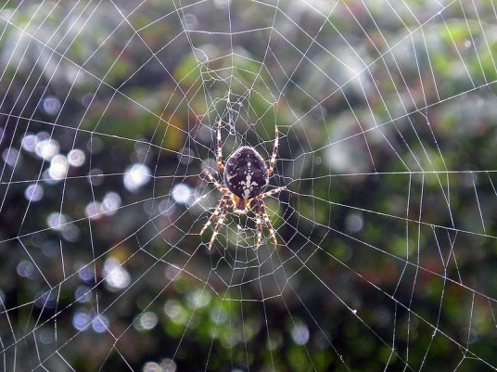
Самый, самый… 20
Какая нить в природе самая тонкая?
Ответ:
Нить паутины

Slide 30
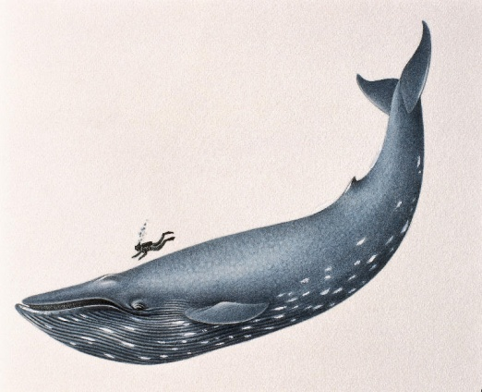
Самый, самый… 30
Какое животное самое большое в мире?
Ответ: Синий кит
(длина до зо метров, масса до 130 тонн)

Slide 31
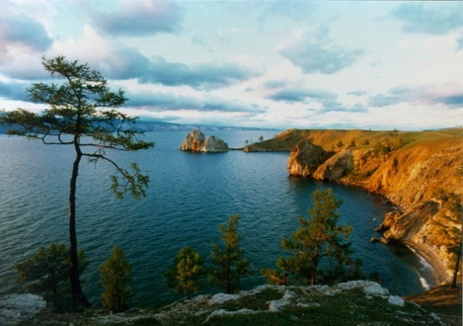
Самый, самый… 40
Назовите самое глубокое озеро на Земле.
Ответ: Байкал
(его глубина 1637м)

Slide 32
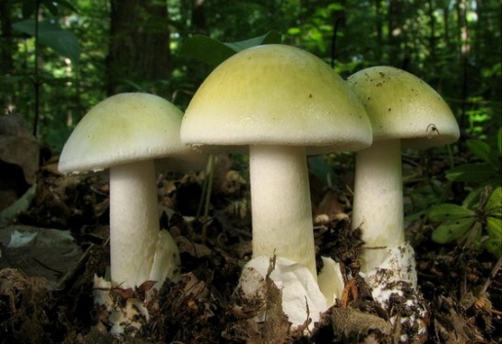
Самый, самый… 50
Какой гриб является самым ядовитым?
Ответ:
Бледная поганка

Slide 33
Молодцы!

